Slide 1
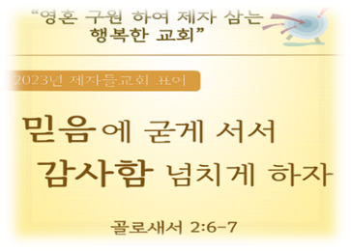
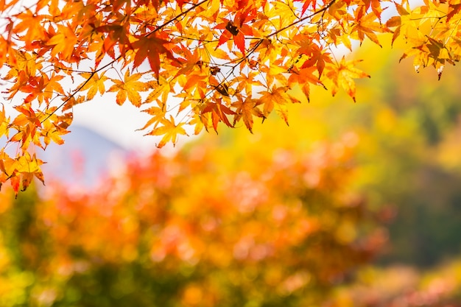

예배를 위해
기도로 준비합니다
2023. 11. 26.

Slide 2
찬양( G코드)
1. 내 구주 예수를 더욱 사랑
2. 오 이 기쁨 주님 주신 것
3. 하나님은 우리의 피난처
4. 270장 변찮는 주님의 사랑

Slide 3
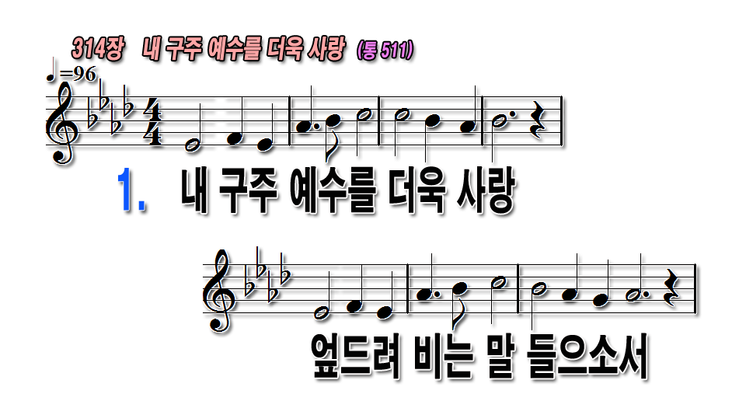




Slide 4
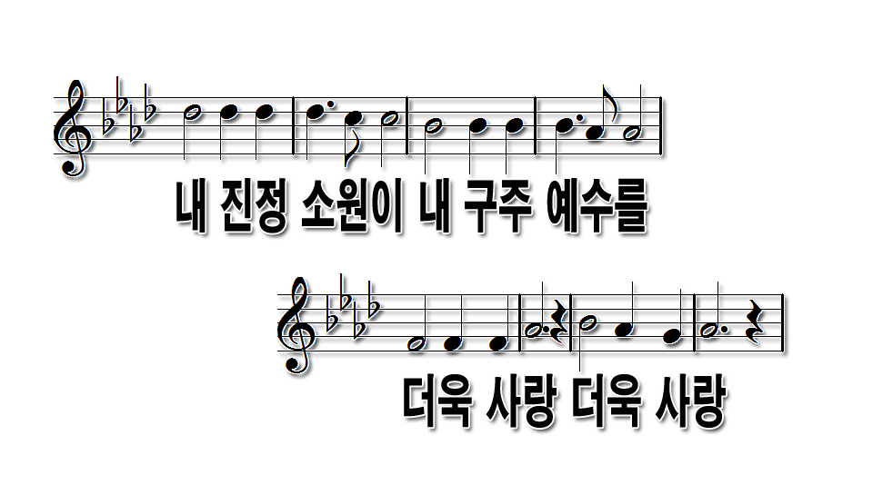

Slide 5
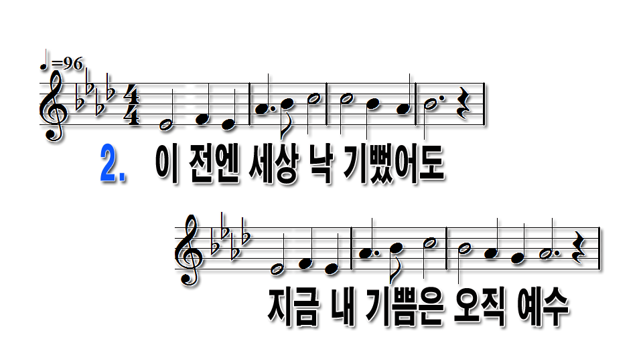



Slide 6
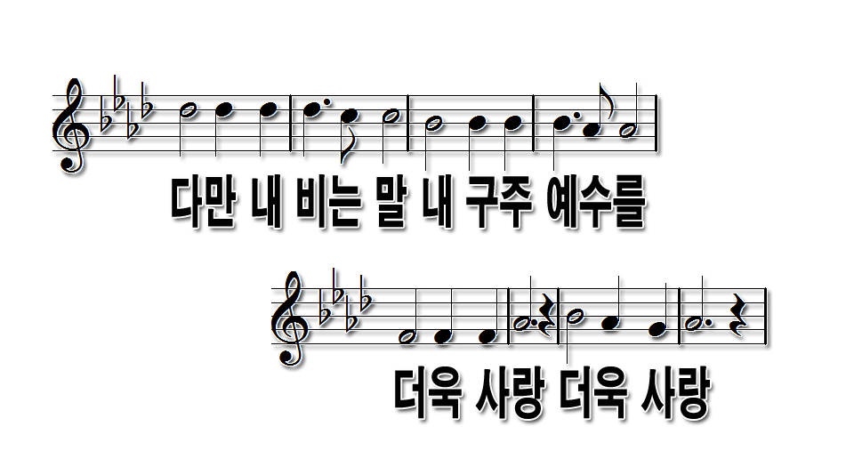

Slide 7
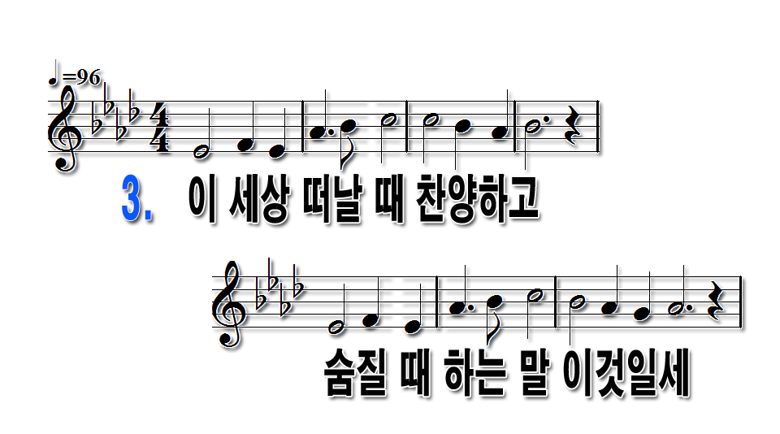


Slide 8
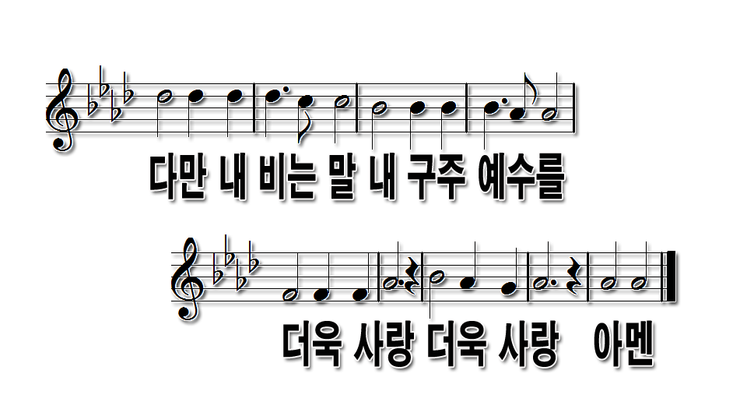

Slide 9
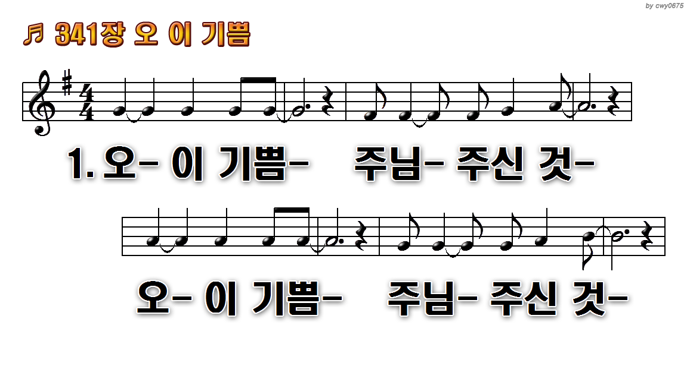
1.오 이 기쁨 주님 주신
2.앞뒤 동산에 꽃은
3.높은 하늘에 종달새
4.오 친구여 즐겁게
5.손뼉 치면서 즐겁게

Slide 10
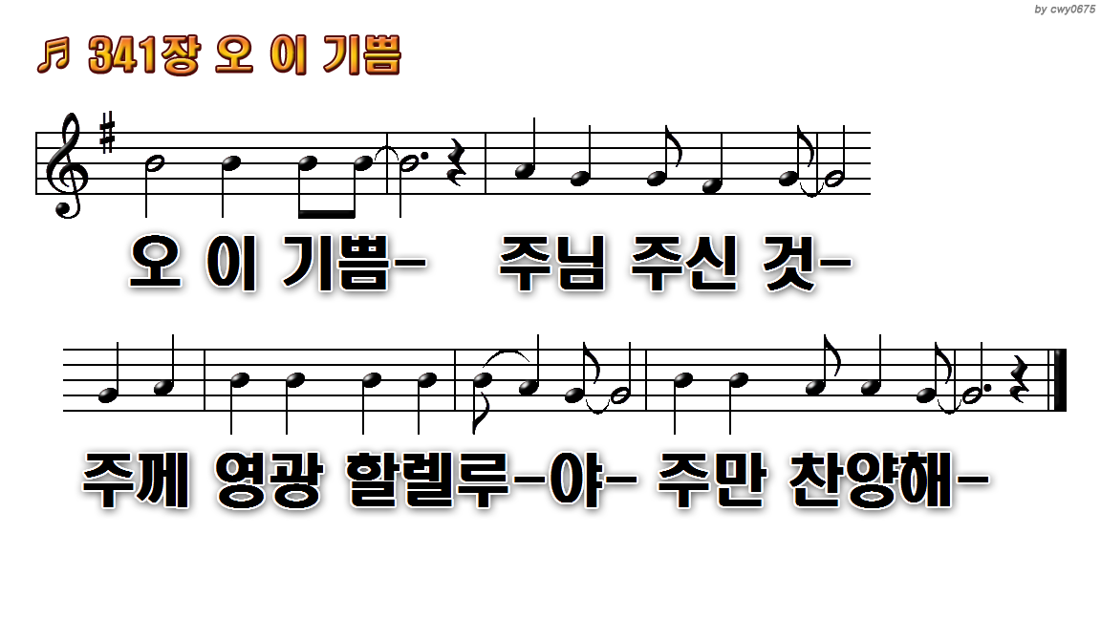
1.오 이 기쁨 주님 주신
2.앞뒤 동산에 꽃은
3.높은 하늘에 종달새
4.오 친구여 즐겁게
5.손뼉 치면서 즐겁게

Slide 11
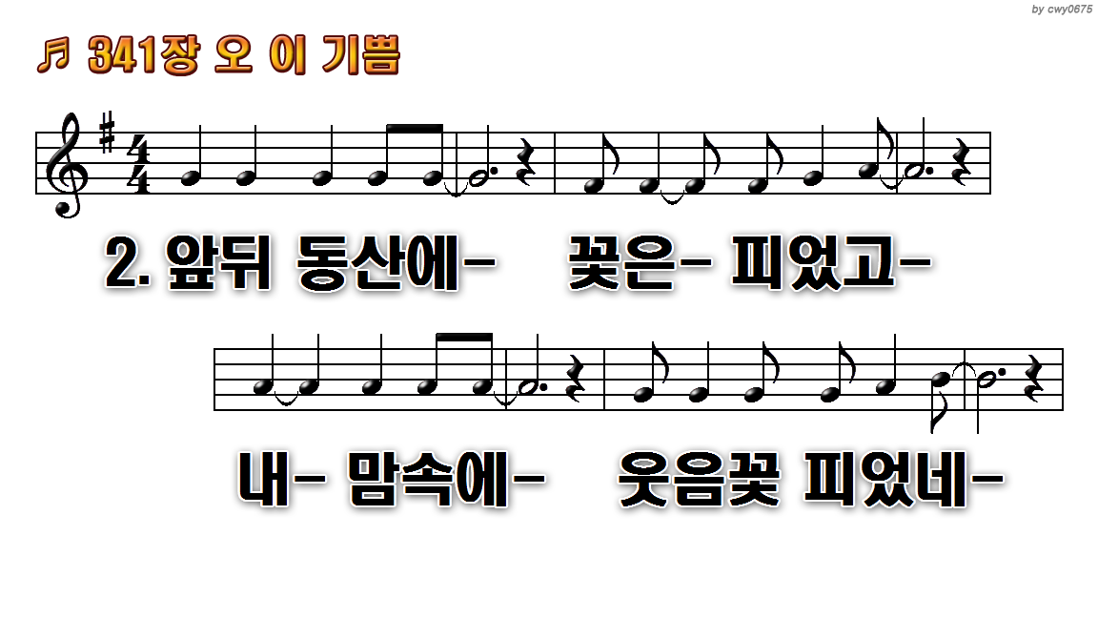
1.오 이 기쁨 주님 주신
2.앞뒤 동산에 꽃은
3.높은 하늘에 종달새
4.오 친구여 즐겁게
5.손뼉 치면서 즐겁게

Slide 12
1.오 이 기쁨 주님 주신
2.앞뒤 동산에 꽃은
3.높은 하늘에 종달새
4.오 친구여 즐겁게
5.손뼉 치면서 즐겁게

Slide 13
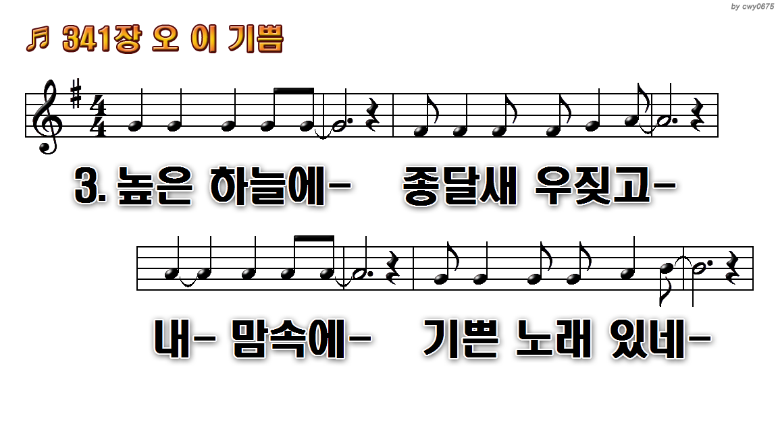
1.오 이 기쁨 주님 주신
2.앞뒤 동산에 꽃은
3.높은 하늘에 종달새
4.오 친구여 즐겁게
5.손뼉 치면서 즐겁게

Slide 14
1.오 이 기쁨 주님 주신
2.앞뒤 동산에 꽃은
3.높은 하늘에 종달새
4.오 친구여 즐겁게
5.손뼉 치면서 즐겁게

Slide 15
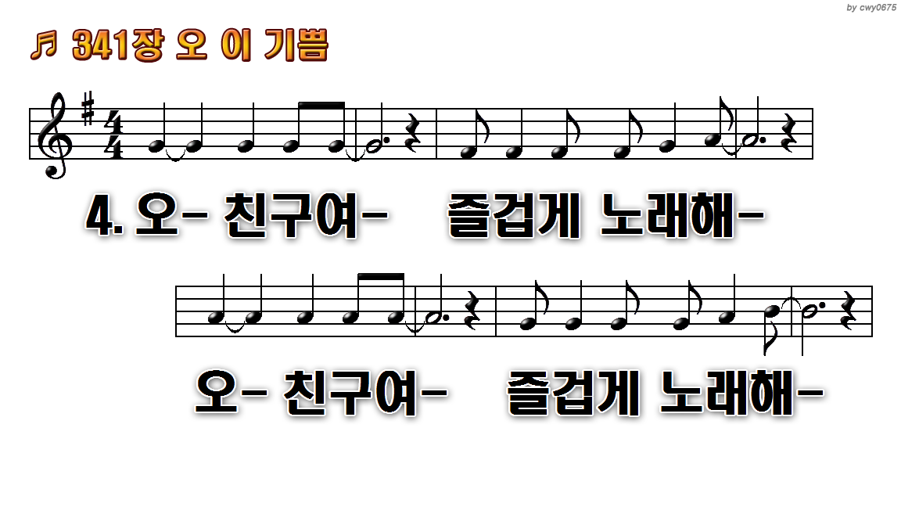
1.오 이 기쁨 주님 주신
2.앞뒤 동산에 꽃은
3.높은 하늘에 종달새
4.오 친구여 즐겁게
5.손뼉 치면서 즐겁게

Slide 16
1.오 이 기쁨 주님 주신
2.앞뒤 동산에 꽃은
3.높은 하늘에 종달새
4.오 친구여 즐겁게
5.손뼉 치면서 즐겁게

Slide 17
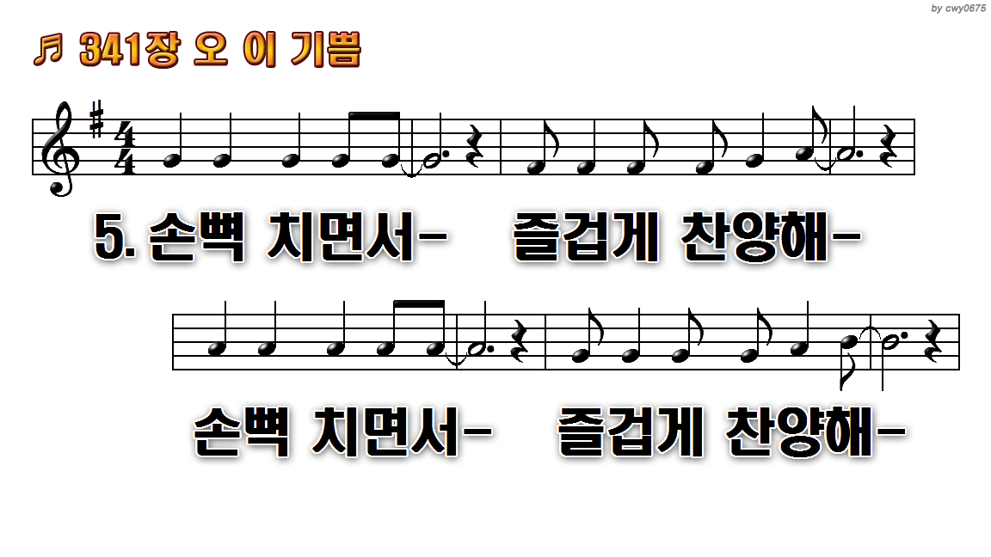
1.오 이 기쁨 주님 주신
2.앞뒤 동산에 꽃은
3.높은 하늘에 종달새
4.오 친구여 즐겁게
5.손뼉 치면서 즐겁게

Slide 18

1.오 이 기쁨 주님 주신
2.앞뒤 동산에 꽃은
3.높은 하늘에 종달새
4.오 친구여 즐겁게
5.손뼉 치면서 즐겁게

Slide 19
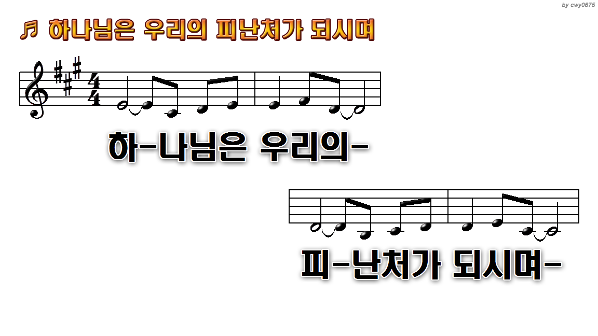
1.하나님은 우리의 피난처가
5.너희는 가만히 있어 주가
7.사랑합니다 내 아버지

Slide 20
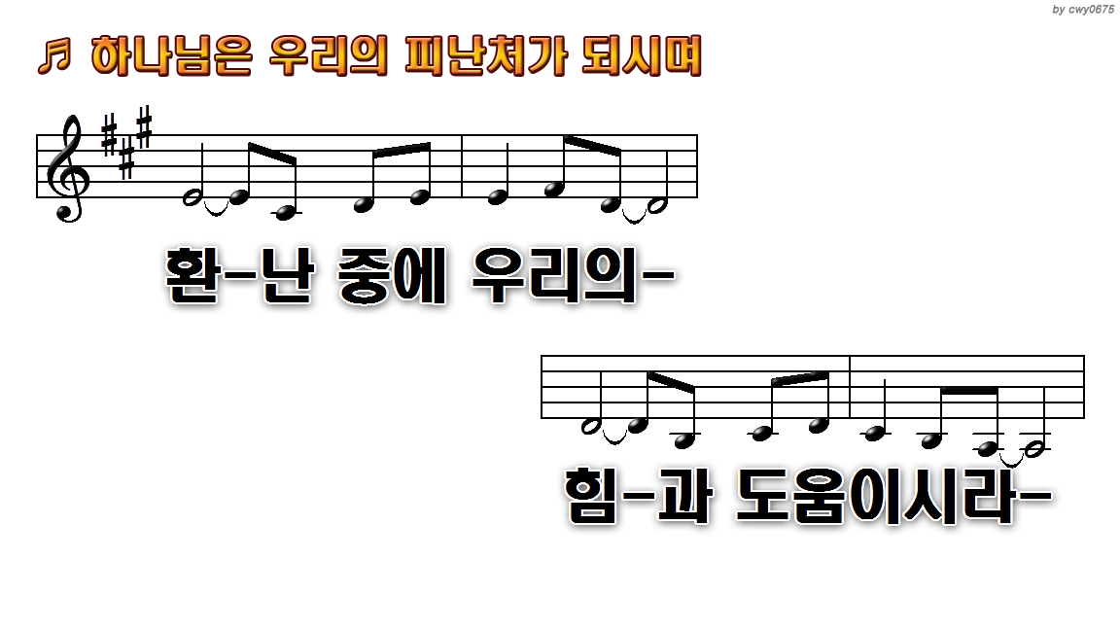
1.하나님은 우리의 피난처가
5.너희는 가만히 있어 주가
7.사랑합니다 내 아버지

Slide 21
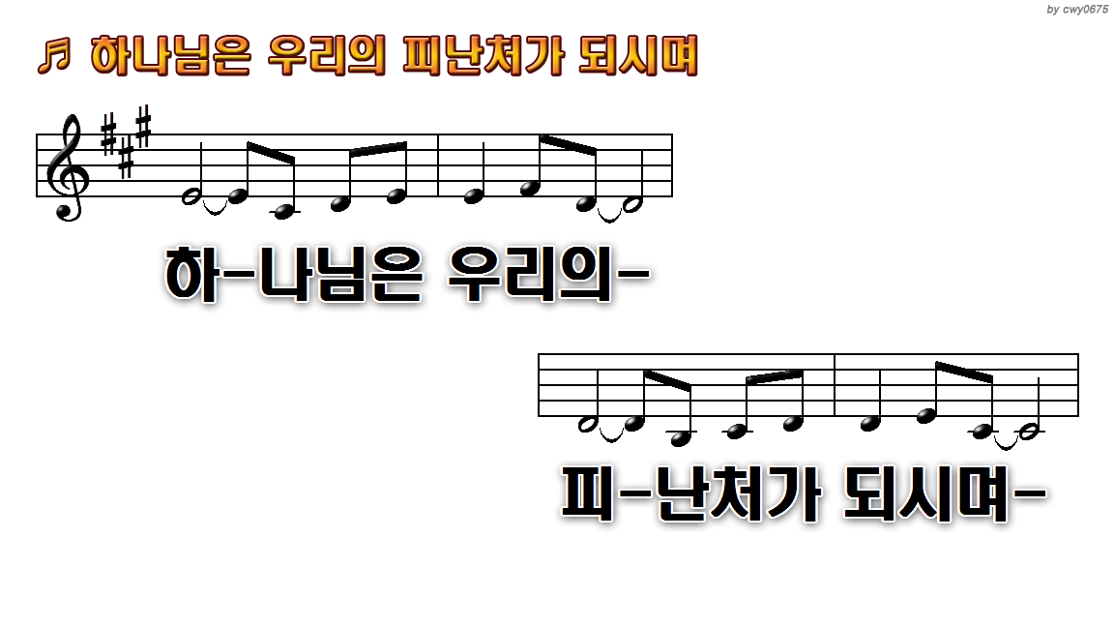
1.하나님은 우리의 피난처가
5.너희는 가만히 있어 주가
7.사랑합니다 내 아버지

Slide 22
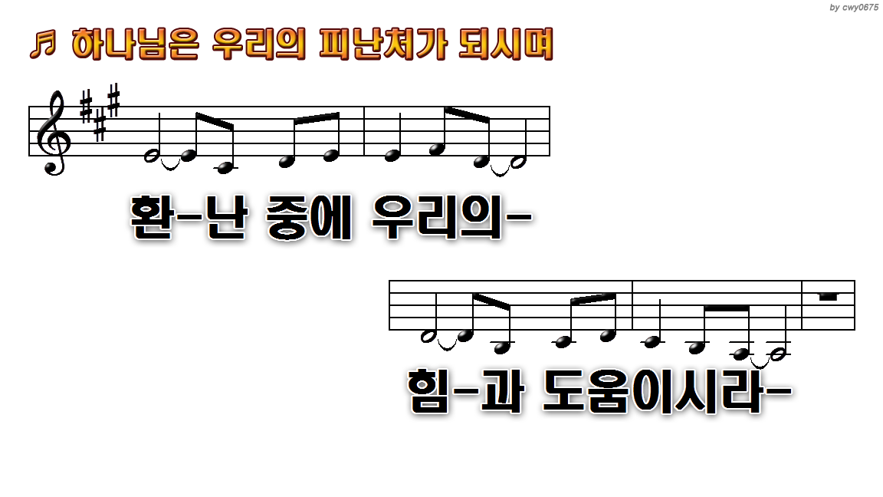
1.하나님은 우리의 피난처가
5.너희는 가만히 있어 주가
7.사랑합니다 내 아버지

Slide 23
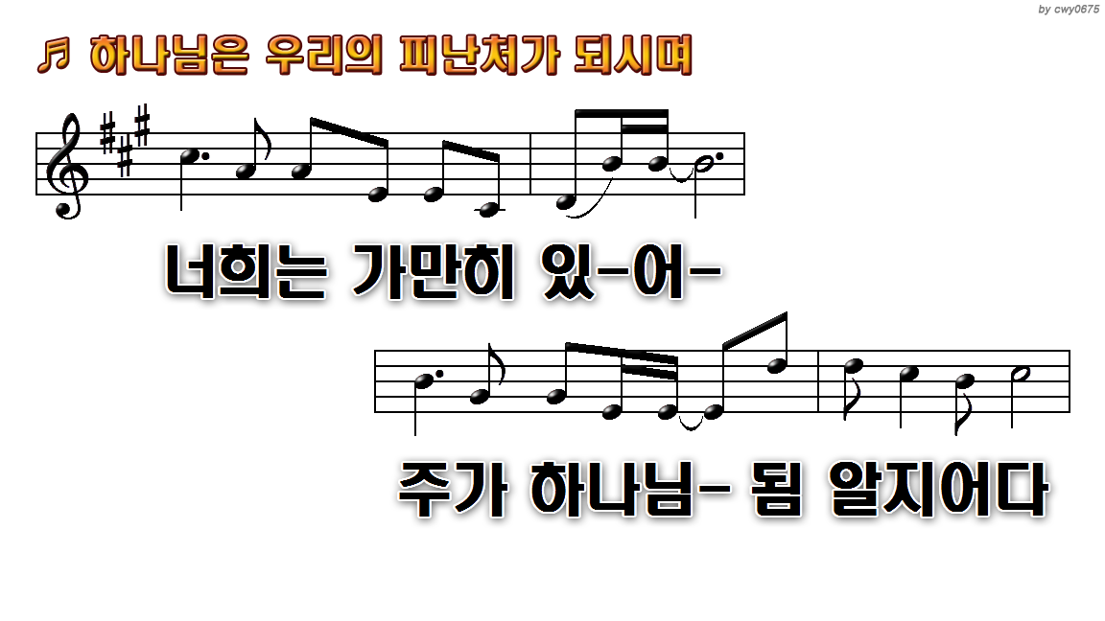
1.하나님은 우리의 피난처가
5.너희는 가만히 있어 주가
7.사랑합니다 내 아버지

Slide 24
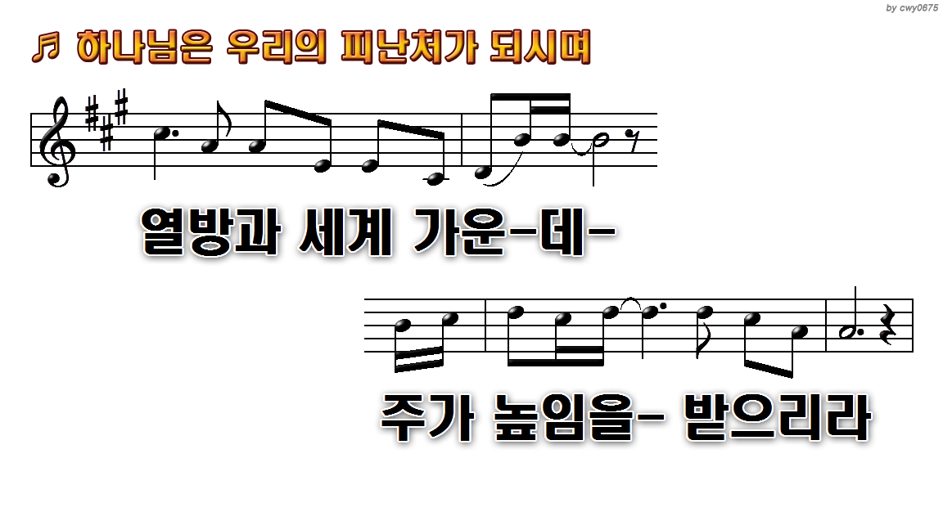
1.하나님은 우리의 피난처가
5.너희는 가만히 있어 주가
7.사랑합니다 내 아버지

Slide 25
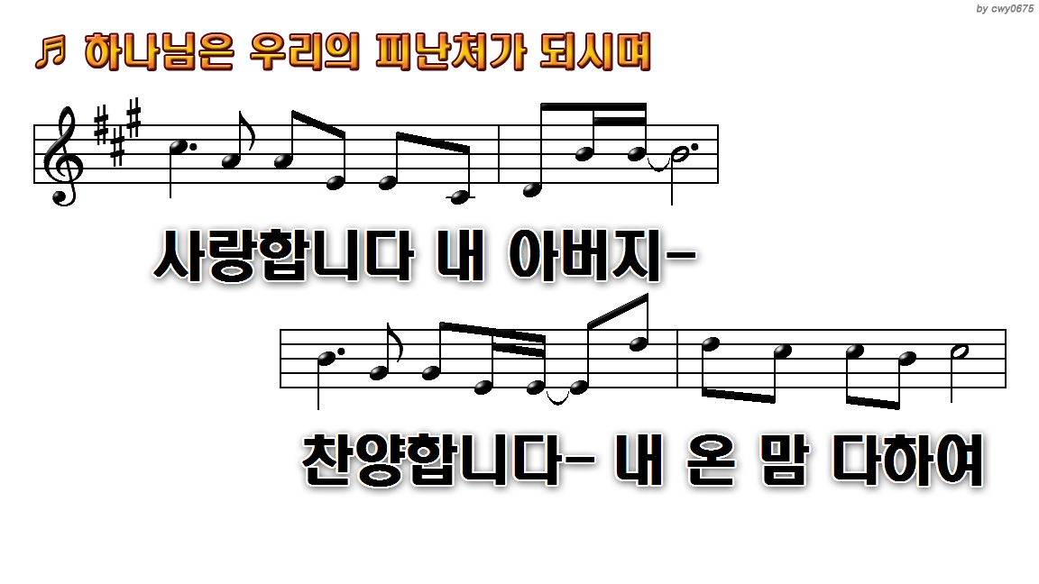
1.하나님은 우리의 피난처가
5.너희는 가만히 있어 주가
7.사랑합니다 내 아버지

Slide 26
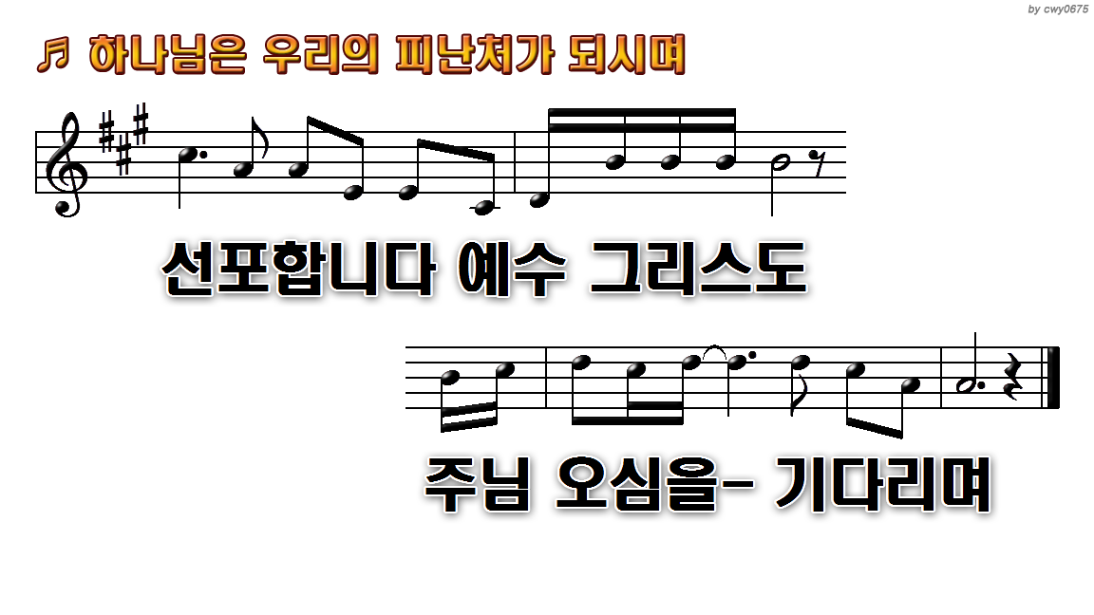
1.하나님은 우리의 피난처가
5.너희는 가만히 있어 주가
7.사랑합니다 내 아버지

Slide 27
1.오 이 기쁨 주님 주신
2.앞뒤 동산에 꽃은
3.높은 하늘에 종달새
4.오 친구여 즐겁게
5.손뼉 치면서 즐겁게

Slide 28
1.오 이 기쁨 주님 주신
2.앞뒤 동산에 꽃은
3.높은 하늘에 종달새
4.오 친구여 즐겁게
5.손뼉 치면서 즐겁게

Slide 29
1.오 이 기쁨 주님 주신
2.앞뒤 동산에 꽃은
3.높은 하늘에 종달새
4.오 친구여 즐겁게
5.손뼉 치면서 즐겁게

Slide 30
1.오 이 기쁨 주님 주신
2.앞뒤 동산에 꽃은
3.높은 하늘에 종달새
4.오 친구여 즐겁게
5.손뼉 치면서 즐겁게

Slide 31
1.오 이 기쁨 주님 주신
2.앞뒤 동산에 꽃은
3.높은 하늘에 종달새
4.오 친구여 즐겁게
5.손뼉 치면서 즐겁게

Slide 32
1.오 이 기쁨 주님 주신
2.앞뒤 동산에 꽃은
3.높은 하늘에 종달새
4.오 친구여 즐겁게
5.손뼉 치면서 즐겁게

Slide 33
1.오 이 기쁨 주님 주신
2.앞뒤 동산에 꽃은
3.높은 하늘에 종달새
4.오 친구여 즐겁게
5.손뼉 치면서 즐겁게

Slide 34
1.오 이 기쁨 주님 주신
2.앞뒤 동산에 꽃은
3.높은 하늘에 종달새
4.오 친구여 즐겁게
5.손뼉 치면서 즐겁게

Slide 35
1.오 이 기쁨 주님 주신
2.앞뒤 동산에 꽃은
3.높은 하늘에 종달새
4.오 친구여 즐겁게
5.손뼉 치면서 즐겁게

Slide 36
1.오 이 기쁨 주님 주신
2.앞뒤 동산에 꽃은
3.높은 하늘에 종달새
4.오 친구여 즐겁게
5.손뼉 치면서 즐겁게

Slide 37
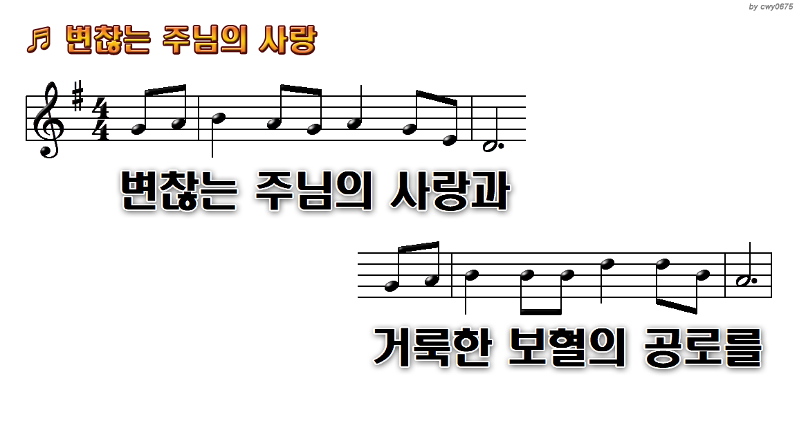
1.변찮는 주님의 사랑과 거룩한
4.주님의 깨끗한 보혈을 날마다
7.십자가 튼튼히 붙잡고 날마다

Slide 38
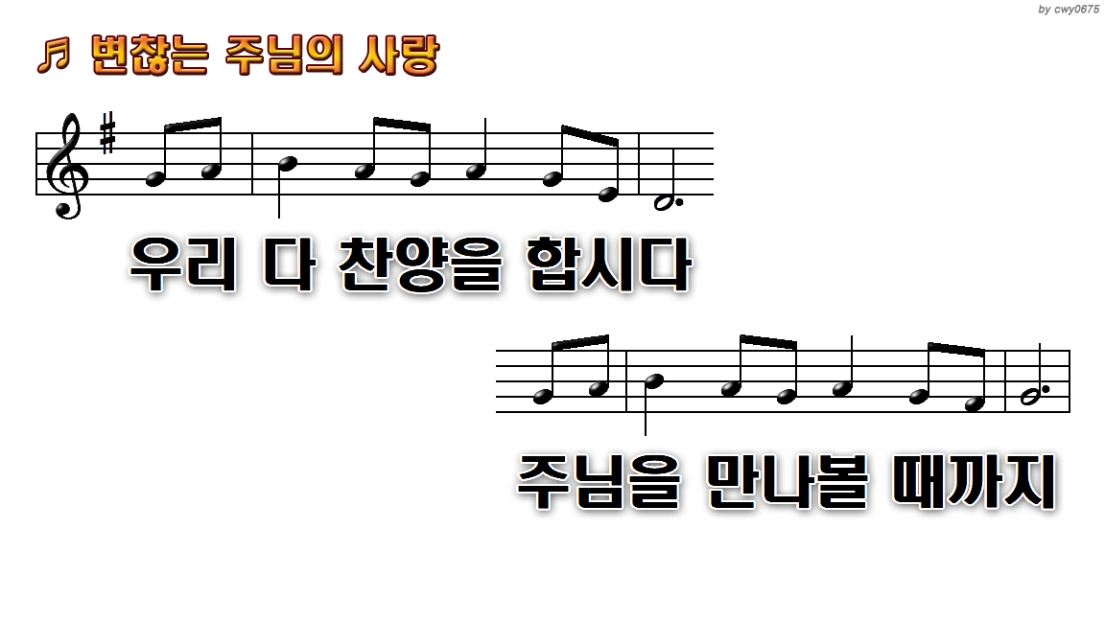
1.변찮는 주님의 사랑과 거룩한
4.주님의 깨끗한 보혈을 날마다
7.십자가 튼튼히 붙잡고 날마다

Slide 39
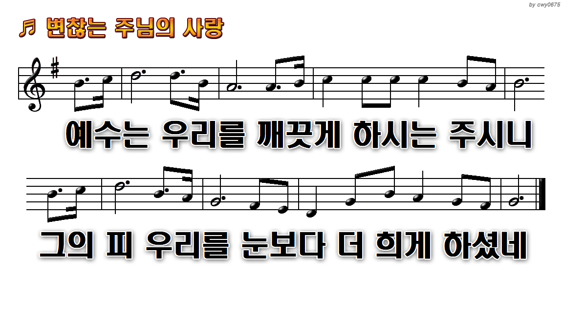
1.변찮는 주님의 사랑과 거룩한
4.주님의 깨끗한 보혈을 날마다
7.십자가 튼튼히 붙잡고 날마다

Slide 40
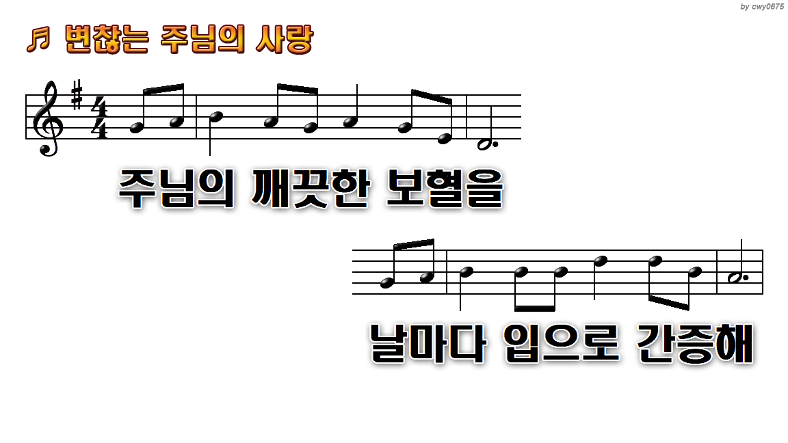
1.변찮는 주님의 사랑과 거룩한
4.주님의 깨끗한 보혈을 날마다
7.십자가 튼튼히 붙잡고 날마다

Slide 41
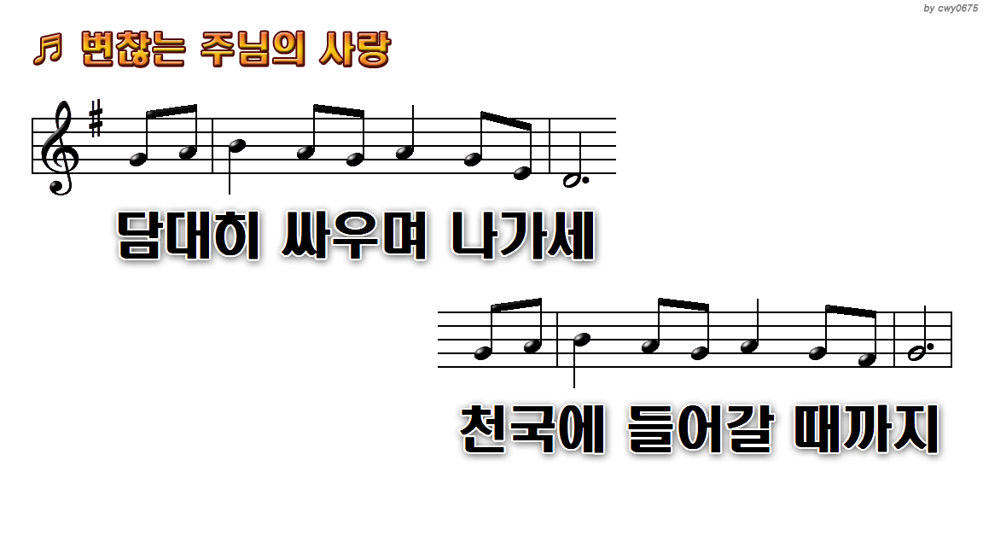
1.변찮는 주님의 사랑과 거룩한
4.주님의 깨끗한 보혈을 날마다
7.십자가 튼튼히 붙잡고 날마다

Slide 42
1.변찮는 주님의 사랑과 거룩한
4.주님의 깨끗한 보혈을 날마다
7.십자가 튼튼히 붙잡고 날마다

Slide 43
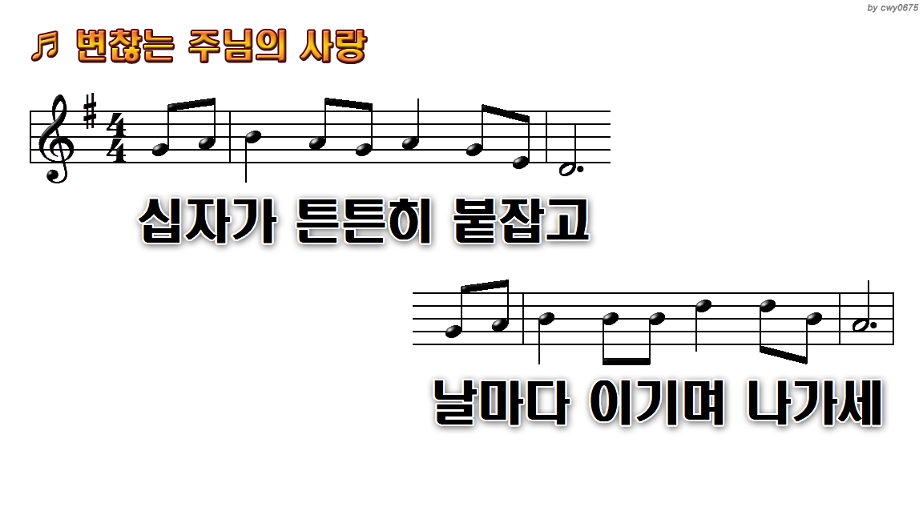
1.변찮는 주님의 사랑과 거룩한
4.주님의 깨끗한 보혈을 날마다
7.십자가 튼튼히 붙잡고 날마다

Slide 44
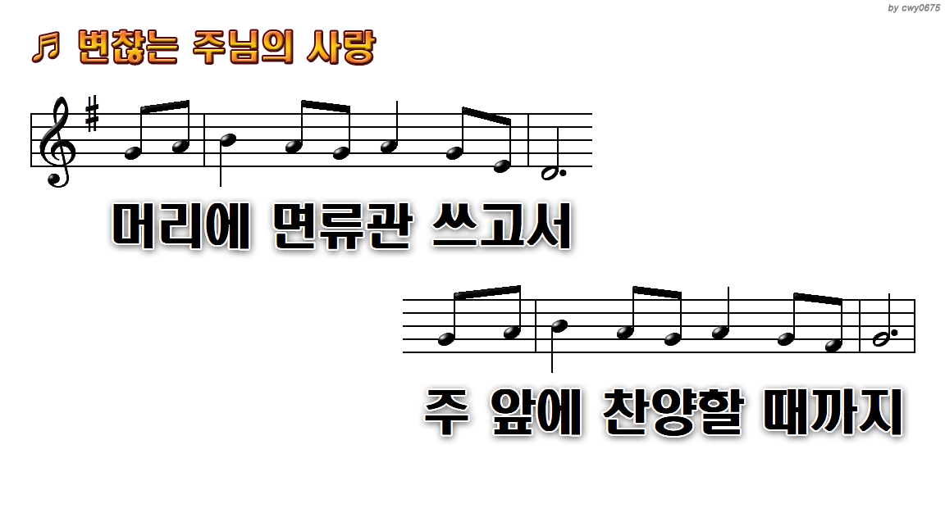
1.변찮는 주님의 사랑과 거룩한
4.주님의 깨끗한 보혈을 날마다
7.십자가 튼튼히 붙잡고 날마다

Slide 45

1.변찮는 주님의 사랑과 거룩한
4.주님의 깨끗한 보혈을 날마다
7.십자가 튼튼히 붙잡고 날마다

Slide 46
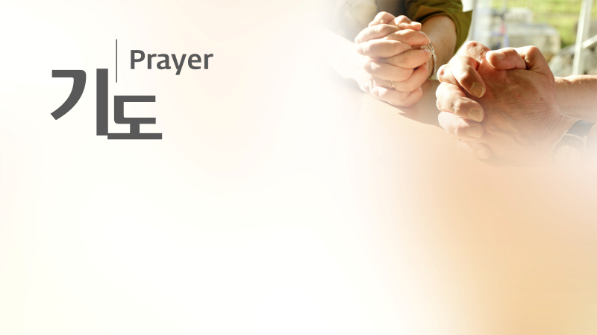

Opening
오정순선교사

Slide 47
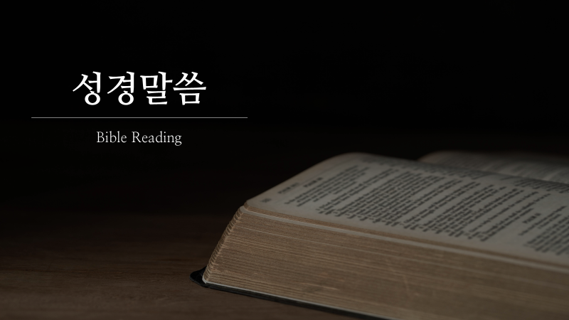
행 20:17~38
하나님이기뻐하시는 멋진 사역자

Slide 48
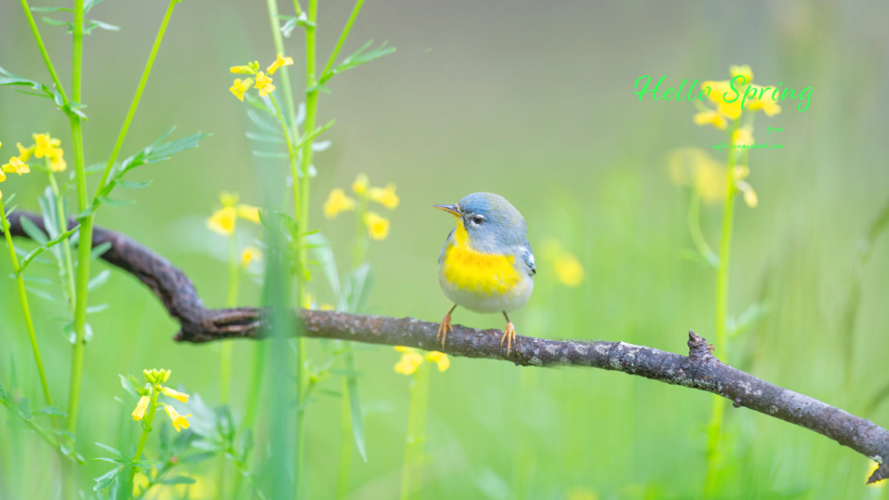
행 20:17~38 하나님이 기뻐하시는 멋진 사역자
17바울이 밀레도에서 에베소로 사람을 보내어, 교회 장로들을 불렀다.
18장로들이 오니, 바울이 그들에게 말하였다. "여러분은, 내가 아시아에 발을 들여놓은 첫날부터, 여러분과 함께 그 모든 시간을 어떻게 지내왔는지를 잘 아십니다.
19나는 겸손과 많은 눈물로, 주님을 섬겼습니다. 그러는 가운데 나는 또, 유대 사람들의 음모로 내게 덮친 온갖 시련을 겪었습니다.

Slide 49
행 20:17~38 하나님이 기뻐하시는 멋진 사역자
20나는 또한 유익한 것이면 빼놓지 않고 여러분에게 전하고, 공중 앞에서나 각 집에서 여러분을 가르쳤습니다.
21나는 유대 사람에게나 그리스 사람에게나 똑같이, 회개하고 하나님께로 돌아올 것과 우리 주 예수를 믿을 것을, 엄숙히 증언하였습니다.
22보십시오. 이제 나는 성령에 매여서, 예루살렘으로 가는 길입니다. 거기서 무슨 일이 내게 닥칠지, 나는 모릅니다.

Slide 50
행 20:17~38 하나님이 기뻐하시는 멋진 사역자
23다만 내가 아는 것은, 성령이 내게 일러주시는 것뿐인데, 어느 도시에서든지, 투옥과 환난이 나를 기다리고 있다는 것입니다.
24그러나 내가 나의 달려갈 길을 다 달리고, 주 예수께 받은 사명, 곧 하나님의 은혜의 복음을 증언하는 일을 다하기만 하면, 나는 내 목숨이 조금도 아깝지 않습니다.

Slide 51
행 20:17~38 하나님이 기뻐하시는 멋진 사역자
25나는 여러분 가운데로 들어가서, 그 나라를 선포하였습니다. 그런데 이제 나는 여러분 모두가 내 얼굴을 다시는 보지 못하리라는 것을 알고 있습니다.
26그러므로 나는 오늘 여러분에게 엄숙하게 증언합니다. 여러분 가운데서 누가 구원을 받지 못하는 일이 있더라도, 내게는 아무런 책임이 없습니다.
27그것은, 내가 주저하지 않고 여러분들에게 하나님의 모든 경륜을 전해 주었기 때문입니다.

Slide 52
행 20:17~38 하나님이 기뻐하시는 멋진 사역자
28여러분은 자기 자신을 잘 살피고 양 떼를 잘 보살피십시오. 성령이 여러분을 양 떼 가운데에 감독으로 세우셔서, 하나님께서 자기 아들의 피로 사신 교회를 돌보게 하셨습니다.
29내가 떠난 뒤에, 사나운 이리들이 여러분 가운데로 들어와서, 양 떼를 마구 해하리라는 것을 나는 압니다.
30바로 여러분 가운데서도, 제자들을 이탈시켜서 자기를 따르게 하려고, 어그러진 것을 말하는 사람들이 나타날 것입니다.

Slide 53
행 20:17~38 하나님이 기뻐하시는 멋진 사역자
31그러므로 여러분은 깨어 있어서, 내가 삼 년 동안 밤낮 쉬지 않고 각 사람을 눈물로 훈계하던 것을 기억하십시오.
32나는 이제 하나님과 그의 은혜로운 말씀에 여러분을 맡깁니다. 하나님의 말씀은 여러분을 튼튼히 세울 수 있고, 거룩하게 된 모든 사람들 가운데서 여러분으로 하여금 유업을 차지하게 할 수 있습니다.

Slide 54
행 20:17~38 하나님이 기뻐하시는 멋진 사역자
33나는 누구의 은이나 금이나 옷을 탐낸 일이 없습니다.
34여러분이 아는 대로, 나는 나와 내 일행에게 필요한 것을 내 손으로 일해서 마련하였습니다.
35나는 모든 일에서 여러분에게 본을 보였습니다. 이렇게 힘써 일해서 약한 사람을 도와주는 것이 마땅합니다. 그리고 주 예수께서 친히 '주는 것이 받는 것보다 더 복이 있다' 하신 말씀을 반드시 명심해야 합니다.".

Slide 55
행 20:17~38 하나님이 기뻐하시는 멋진 사역자
36바울은 말을 마치고 나서, 무릎을 꿇고 그들과 함께 기도하였다.
37그리고 모두 실컷 울고서, 바울의 목을 끌어안고, 입을 맞추었다.
38그들을 가장 마음 아프게 한 것은, 다시는 자기의 얼굴을 볼 수 없으리라고 한 바울의 말이었다. 그들은 배타는 곳까지 바울을 배웅하였다.

Slide 56



Slide 57
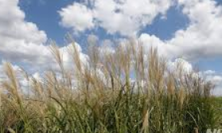
알림과 나눔
1. 11월 성경 읽기는 느헤미야, 에스더, 호세아~말라기
2. 생명의 삶 공부( 23년 가을학기) 위해 기도
3. 독감 등으로 고생하는 지체들의 건강 회복을 위해 기도
4. 오늘 설거지(이지연, 황지은, 양원지)

Slide 58


하나님이 기뻐하시는 멋진 사역자
-양세영목사-

Slide 59
행 20:17~38 하나님이 기뻐하시는 멋진 사역자
17바울이 밀레도에서 에베소로 사람을 보내어, 교회 장로들을 불렀다.
18장로들이 오니, 바울이 그들에게 말하였다. "여러분은, 내가 아시아에 발을 들여놓은 첫날부터, 여러분과 함께 그 모든 시간을 어떻게 지내왔는지를 잘 아십니다.
19나는 겸손과 많은 눈물로, 주님을 섬겼습니다. 그러는 가운데 나는 또, 유대 사람들의 음모로 내게 덮친 온갖 시련을 겪었습니다.

Slide 60
행 20:17~38 하나님이 기뻐하시는 멋진 사역자
20나는 또한 유익한 것이면 빼놓지 않고 여러분에게 전하고, 공중 앞에서나 각 집에서 여러분을 가르쳤습니다.
21나는 유대 사람에게나 그리스 사람에게나 똑같이, 회개하고 하나님께로 돌아올 것과 우리 주 예수를 믿을 것을, 엄숙히 증언하였습니다.
22보십시오. 이제 나는 성령에 매여서, 예루살렘으로 가는 길입니다. 거기서 무슨 일이 내게 닥칠지, 나는 모릅니다.

Slide 61
행 20:17~38 하나님이 기뻐하시는 멋진 사역자
23다만 내가 아는 것은, 성령이 내게 일러주시는 것뿐인데, 어느 도시에서든지, 투옥과 환난이 나를 기다리고 있다는 것입니다.
24그러나 내가 나의 달려갈 길을 다 달리고, 주 예수께 받은 사명, 곧 하나님의 은혜의 복음을 증언하는 일을 다하기만 하면, 나는 내 목숨이 조금도 아깝지 않습니다.

Slide 62
행 20:17~38 하나님이 기뻐하시는 멋진 사역자
25나는 여러분 가운데로 들어가서, 그 나라를 선포하였습니다. 그런데 이제 나는 여러분 모두가 내 얼굴을 다시는 보지 못하리라는 것을 알고 있습니다.
26그러므로 나는 오늘 여러분에게 엄숙하게 증언합니다. 여러분 가운데서 누가 구원을 받지 못하는 일이 있더라도, 내게는 아무런 책임이 없습니다.
27그것은, 내가 주저하지 않고 여러분들에게 하나님의 모든 경륜을 전해 주었기 때문입니다.

Slide 63
행 20:17~38 하나님이 기뻐하시는 멋진 사역자
28여러분은 자기 자신을 잘 살피고 양 떼를 잘 보살피십시오. 성령이 여러분을 양 떼 가운데에 감독으로 세우셔서, 하나님께서 자기 아들의 피로 사신 교회를 돌보게 하셨습니다.
29내가 떠난 뒤에, 사나운 이리들이 여러분 가운데로 들어와서, 양 떼를 마구 해하리라는 것을 나는 압니다.
30바로 여러분 가운데서도, 제자들을 이탈시켜서 자기를 따르게 하려고, 어그러진 것을 말하는 사람들이 나타날 것입니다.

Slide 64
행 20:17~38 하나님이 기뻐하시는 멋진 사역자
31그러므로 여러분은 깨어 있어서, 내가 삼 년 동안 밤낮 쉬지 않고 각 사람을 눈물로 훈계하던 것을 기억하십시오.
32나는 이제 하나님과 그의 은혜로운 말씀에 여러분을 맡깁니다. 하나님의 말씀은 여러분을 튼튼히 세울 수 있고, 거룩하게 된 모든 사람들 가운데서 여러분으로 하여금 유업을 차지하게 할 수 있습니다.

Slide 65
행 20:17~38 하나님이 기뻐하시는 멋진 사역자
33나는 누구의 은이나 금이나 옷을 탐낸 일이 없습니다.
34여러분이 아는 대로, 나는 나와 내 일행에게 필요한 것을 내 손으로 일해서 마련하였습니다.
35나는 모든 일에서 여러분에게 본을 보였습니다. 이렇게 힘써 일해서 약한 사람을 도와주는 것이 마땅합니다. 그리고 주 예수께서 친히 '주는 것이 받는 것보다 더 복이 있다' 하신 말씀을 반드시 명심해야 합니다.".

Slide 66
행 20:17~38 하나님이 기뻐하시는 멋진 사역자
36바울은 말을 마치고 나서, 무릎을 꿇고 그들과 함께 기도하였다.
37그리고 모두 실컷 울고서, 바울의 목을 끌어안고, 입을 맞추었다.
38그들을 가장 마음 아프게 한 것은, 다시는 자기의 얼굴을 볼 수 없으리라고 한 바울의 말이었다. 그들은 배타는 곳까지 바울을 배웅하였다.

Slide 67
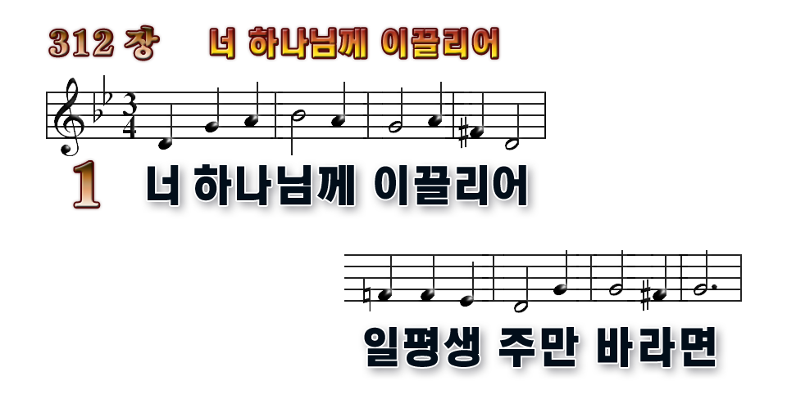

Slide 68
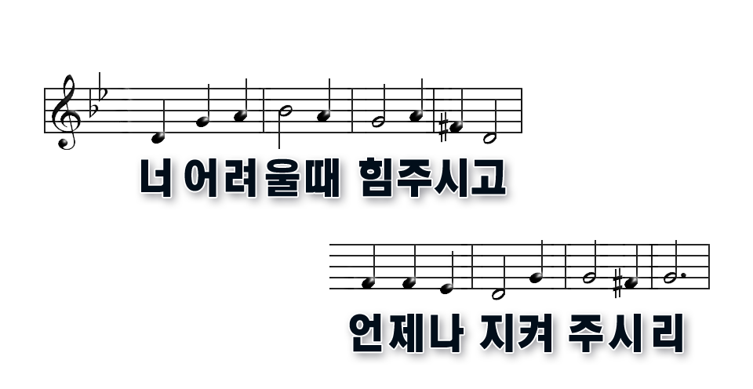

Slide 69
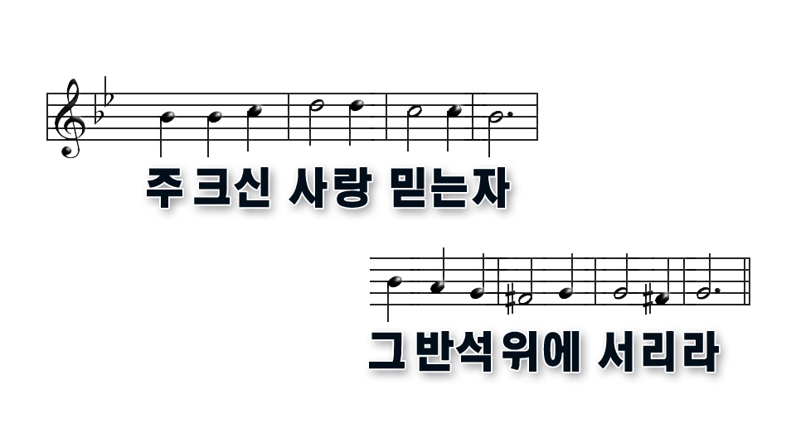

Slide 70
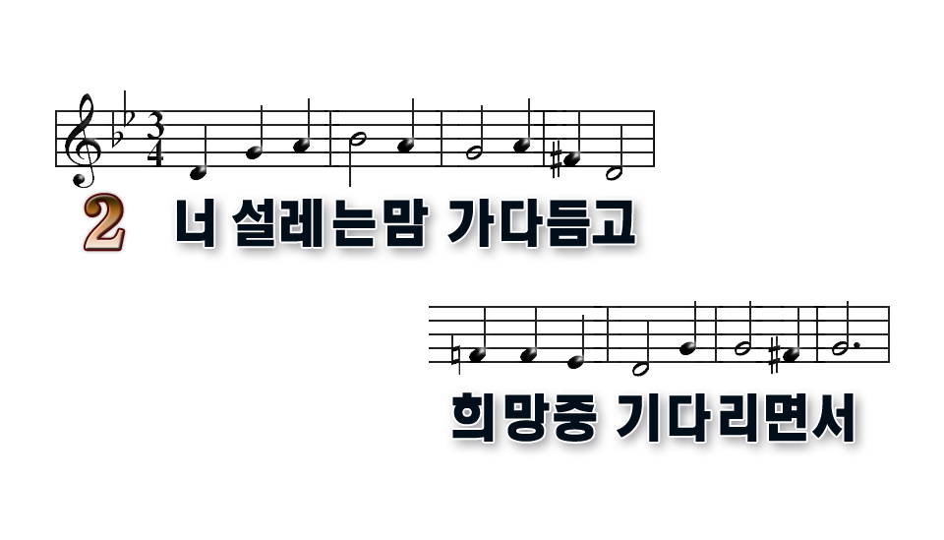

Slide 71
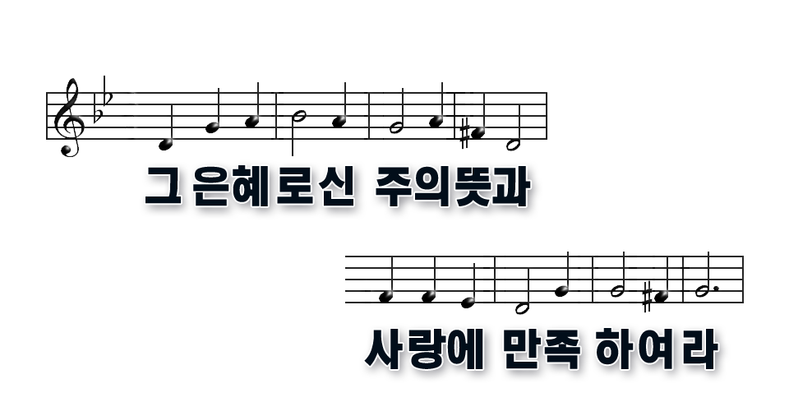

Slide 72
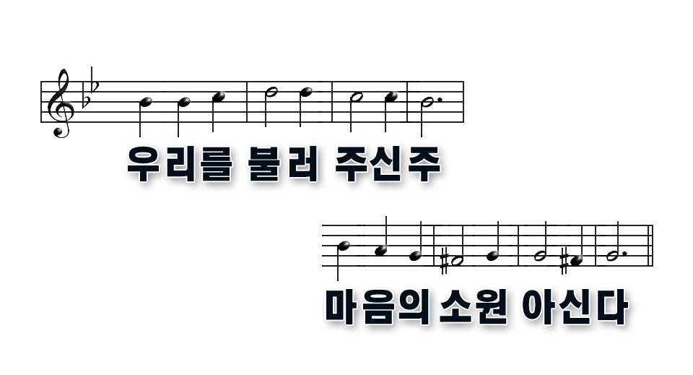

Slide 73
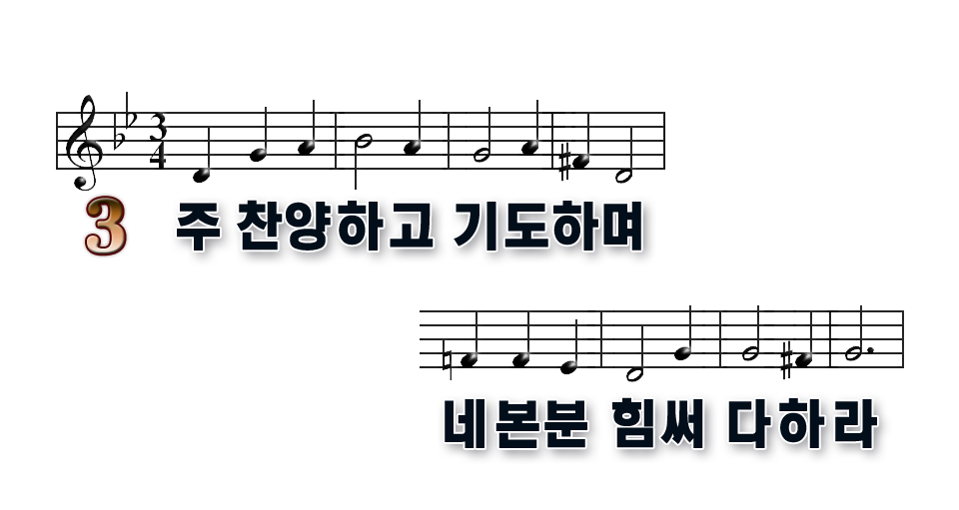

Slide 74


Slide 75
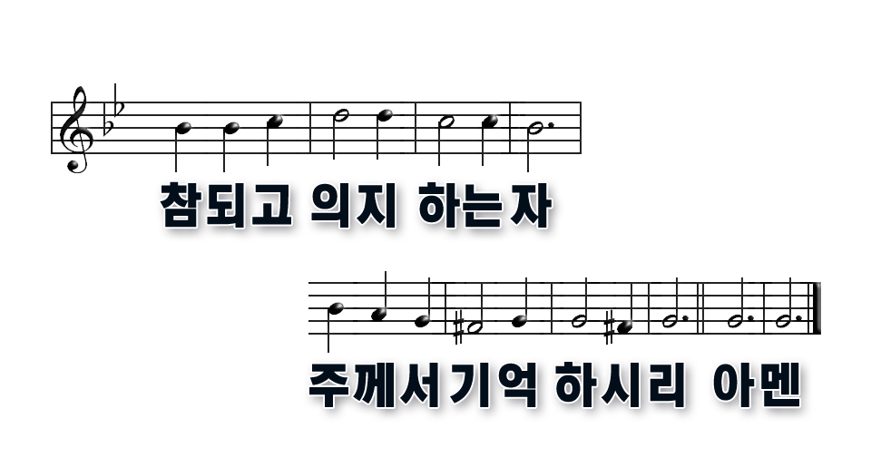

Slide 76
Closing
안현미목자

Slide 77


